Slide 1








文献综述—高阶思维
殷佳 何静娴
时间：2022.11.11

Slide 2



目
01
高阶思维的内涵
02
高阶思维的结构
录
03
高阶思维进阶的理论基础

Slide 3
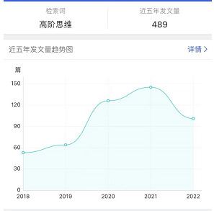
中国知网检索“高阶思维”发文量

Slide 4

01
高阶思维的内涵

Slide 5
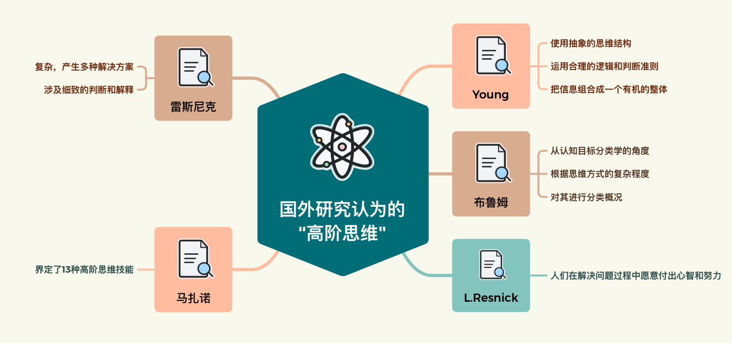
高阶思维的内涵

Slide 6
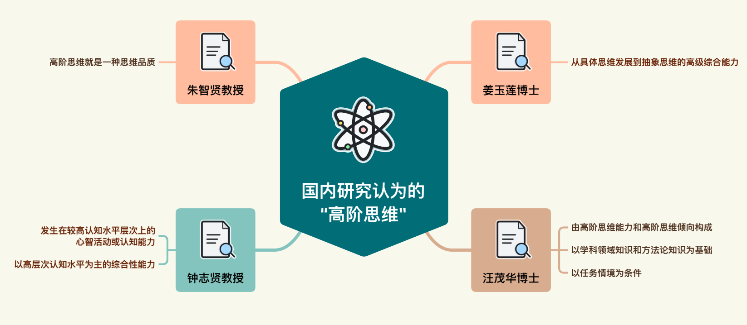
高阶思维的内涵

Slide 7
高阶思维的内涵
总之，国外的研究者是在布鲁姆教育目标分类的基础上进行研究，趋向于将高阶思维视为一种解决实际问题的能力，包括发散思维能力、迁移创造能力等。我国学者对高阶思维的界定，基本是在借鉴国外概念的基础上，针对学科和本土化教学特点进行调整。其中钟志贤教授给出的定义大家普遍认可，指出高阶思维是指较高层次的认知过程和心智发展水平所对应的范畴。

Slide 8
02
高阶思维的结构

Slide 9
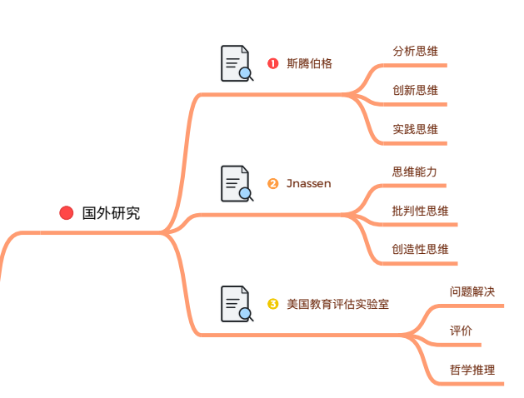
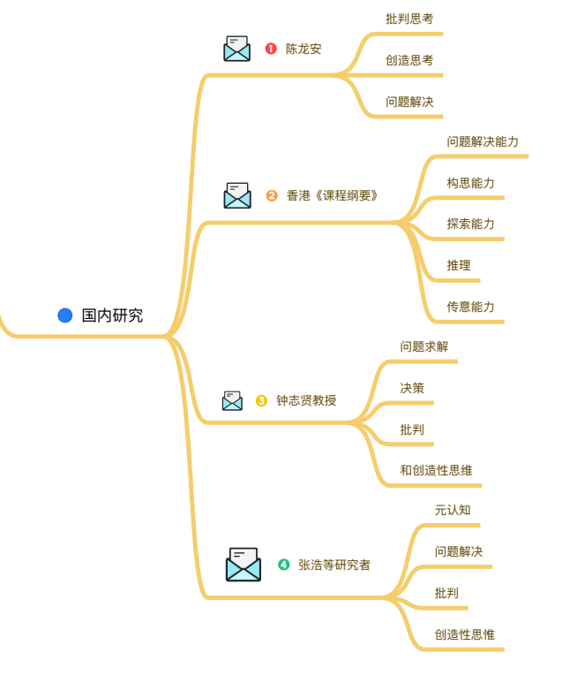
高阶思维的结构

Slide 10
高阶思维的结构
总而言之，高阶思维是学生必备的思维品质、思维素养，学者们就其构成达成了较一致的观念，应包括思维意识、思维方法和思维能力三方面。

Slide 11
03
高阶思维进阶的理论基础

Slide 12
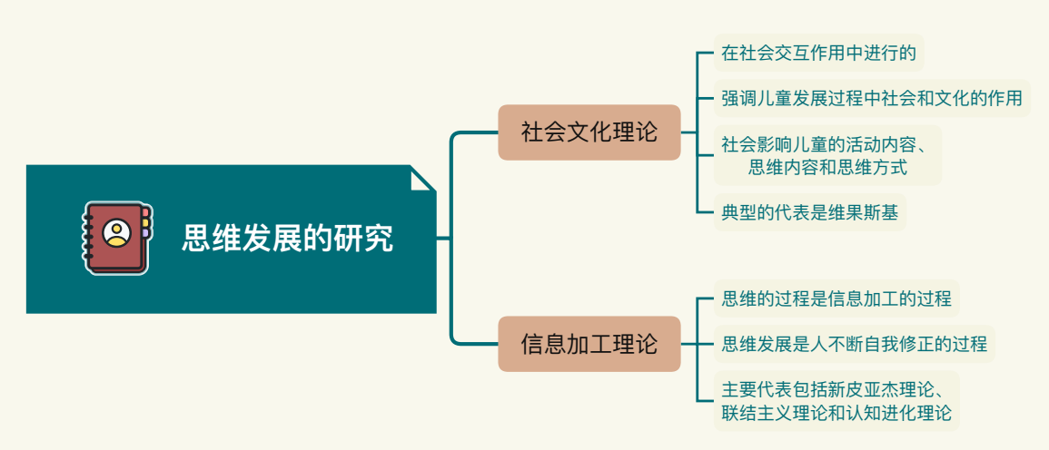
高阶思维进阶的理论基础

Slide 13
高阶思维进阶的理论基础
虽然与国外相比，我国对于高阶思维的培养意识起步较晚，但是目前，国内已经有不少对于如何有效培养高阶思维的研究和理论，且很多聚焦于核心素养这个大类。

Slide 14
谢谢您的聆听
THANK YOU FOR LISTENING
殷佳 何静娴
时间：2022.11.11

